Slide 1


寓言是用短小的故事说明一个道理或讽刺某些人。

Slide 2

你家在哪里？假如你要回家，要往哪个方向？往相反的方向可以回家吗？

Slide 3
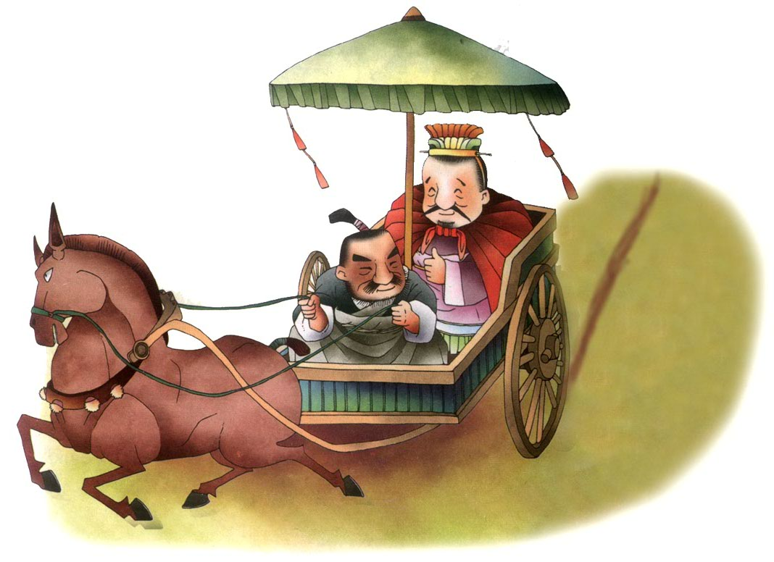
南辕北辙

Slide 4
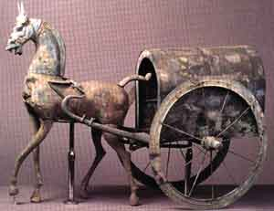

Slide 5
“辕”是古代车马前面的两根车杠。
辕

Slide 6
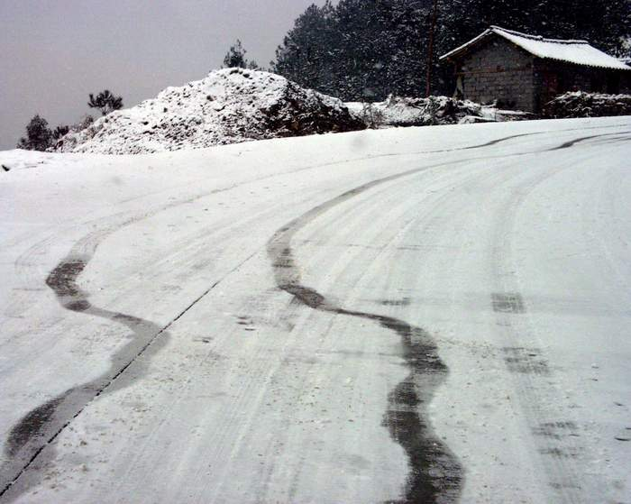

Slide 7
辙
“辙”是车轮走过之后，路面压成的痕迹。

Slide 8

自读课文，想想文中的这则寓言讲的是什么故事，并说明了什么道理。
借助拼音认读生字，同学间可相互交流认字方法。

Slide 9


把 式
南 辕 北 辙
盘 缠
街上
硬 要
提醒

Slide 10

南辕北辙
从前有个人，坐着马车在大路上飞跑。
他的朋友看见了，叫住他问：“你上哪儿去呀？”
他回答说：“到楚国去。”
飞跑
楚国——约2300年前的国家名，在今天南方的湖南湖北
朋友很奇怪，提醒他说：“楚国在南边，你怎么往北走呀？”
楚国
他说：“没关系，我的马跑得快。”
朋友说：“马跑得越快，离楚国不是越远了吗？”
他说：“没关系，我的车夫是个好把势！”
朋友摇摇头说：“那你哪一天才能到楚国呀！”
他说：“没关系，不怕时间久，我带的盘缠多。”
把势
楚国在南边，他硬要往北边走。他的马越好，赶车的本领越
大，盘缠带得越多，走得越远，就越到不了楚国。
路费

Slide 11



【飞跑】：
形容跑的速度很快。

Slide 12
【把式】：
指熟练于某种技术的人。

Slide 13
“你上哪儿去呀！”
“到楚国去。”
“楚国在南边，你怎么往北走呀？”
“没关系，我的马跑得快。”
“马跑得越快，离楚国不是越远了吗？”
“没关系，我的车夫是好把式！”
“那你哪一天才能到楚国呀！”
“没关系，不怕时间久，我带的盘缠多。”

Slide 14
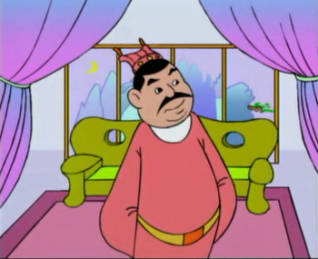
马跑得越快，离楚国就越远。
马跑得越快，离楚国不是越远了吗？

Slide 15

读 读 想 想
你觉得那个人能到楚国吗？
假如你是那个人的朋友，你想对他说什么？
读《南辕北辙》，说说这则寓言故事讲了什么？用自己的话说一说。

Slide 16
读 读 想 想
寓言告诉我们，无论做什么事，只有首先看准方向，才能充分发挥自己的有利条件；如果方向错了，那么有利条件只会起到相反的作用。

Slide 17

读 读 演 演
分角色演读《南辕北辙》。

Slide 18

☆ 你在学习上和生活中也遇见过类似“南辕北辙”这样的事吗？说说你的见闻和感想。
☆ 把这则寓言故事讲给你的爸爸妈妈听。
☆ 课后再搜集一些寓言故事。

Slide 19
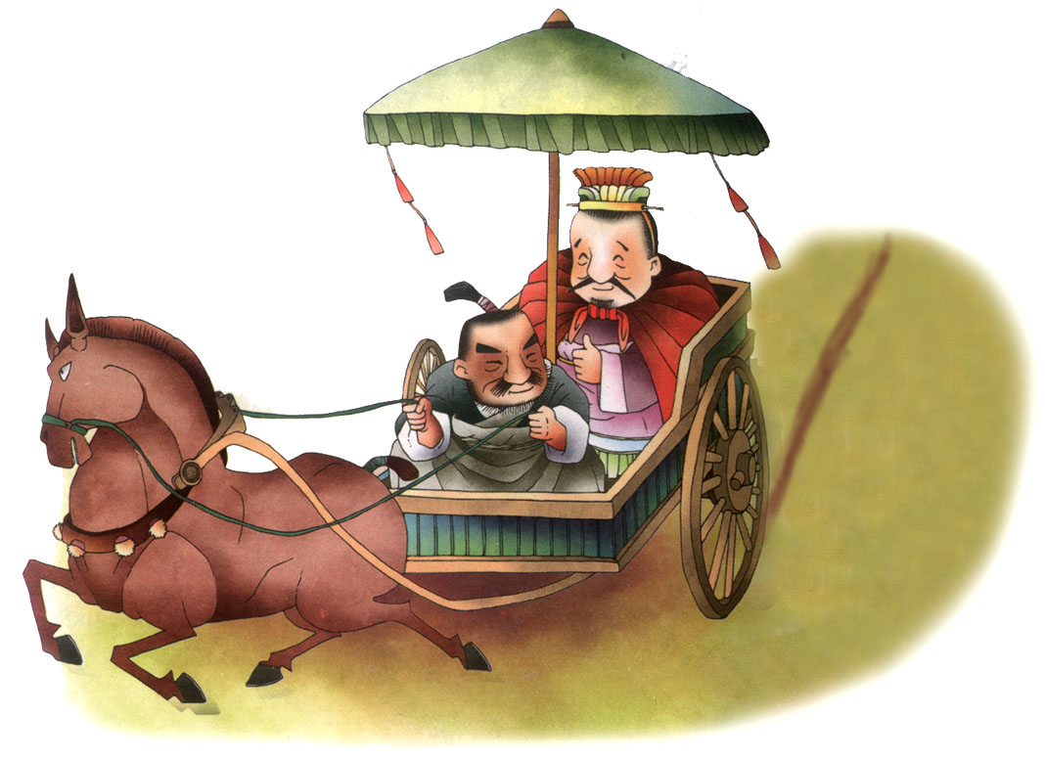
辕
辙

